Slide 1

บทที่ 5 แผนภูมิรูปภาพและตารางทางเดียว
กลุ่มสาระการเรียนรู้คณิตศาสตร์ ชั้นประถมศึกษาปีที่ 3

Slide 2


01
บทที่ 5 แผนภูมิรูปภาพและตารางทางเดียว
02
01
การเก็บรวบรวมข้อมูลและการจำแนกข้อมูล
02
การอ่านแผนภูมิรูปภาพ
03
04
03
การเขียนแผนภูมิรูปภาพ
04
การอ่านตารางทางเดียว
05
05
การเขียนตารางทางเดียว

Slide 3
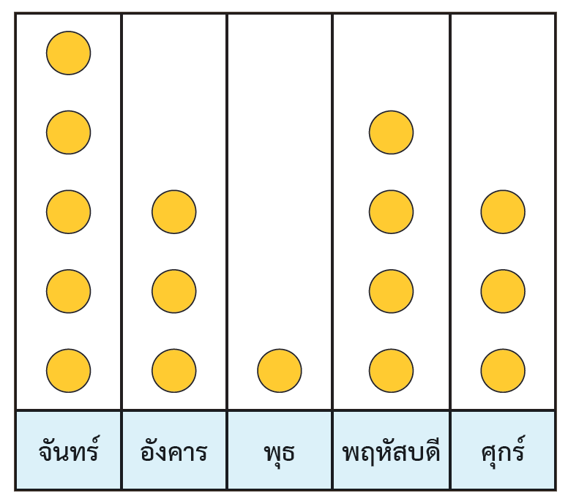
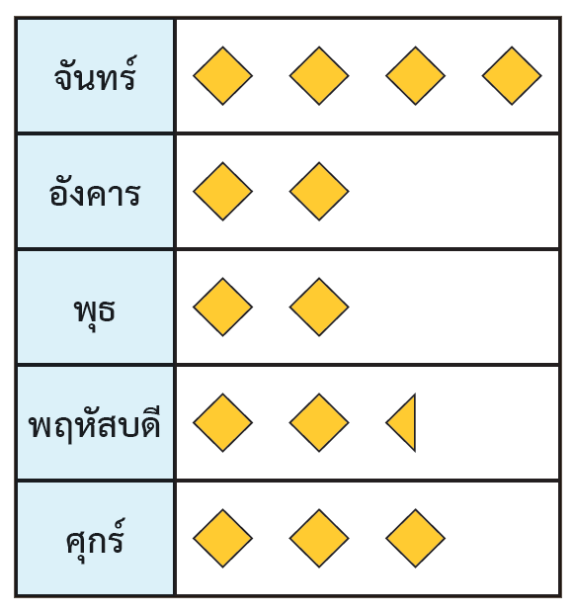


01
เตรียมความพร้อม
02
จำนวนมะเขือเทศที่ออมสินเก็บได้
ตั้งแต่วันจันทร์ถึงวันศุกร์
จำนวนแตงกวาที่ออมสินเก็บได้
ตั้งแต่วันจันทร์ถึงวันศุกร์
03
04
05
กำหนดให้ แทนจำนวนมะเขือเทศ 5 ผล
กำหนดให้ แทนจำนวนแตงกวา 10 ผล

Slide 4
01
จากแผนภูมิรูปภาพ ตอบคำถาม
1
ออมสินเก็บมะเขือเทศได้มากที่สุดในวันใดและเก็บได้กี่ผล
วันจันทร์ เก็บได้ 25 ผล
02
2
ออมสินเก็บแตงกวาได้มากที่สุดในวันใดและเก็บได้กี่ผล
วันจันทร์ เก็บได้ 40 ผล
03
3
วันพฤหัสบดีออมสินเก็บแตงกวาได้มากกว่าหรือน้อยกว่ามะเขือเทศ
มากกว่า
04
รวม 5 วันออมสินเก็บแตงกวาได้มากกว่าหรือน้อยกว่ามะเขือเทศ
มากกว่า
4
05
5
ถ้าวันศุกร์เก็บมะเขือเทศได้เพิ่มอีก 20 ผล วันศุกร์ในแผนภูมิจะมี กี่รูป
7 รูป
6
มะเขือเทศที่เก็บได้ในวันพฤหัสบดีเท่ากับแตงกวาที่เก็บได้ในวันอังคารหรือไม่
เท่ากับ

Slide 5
01
02
01
03
04
การเก็บรวบรวมข้อมูลและการจำแนกข้อมูล
05

Slide 6
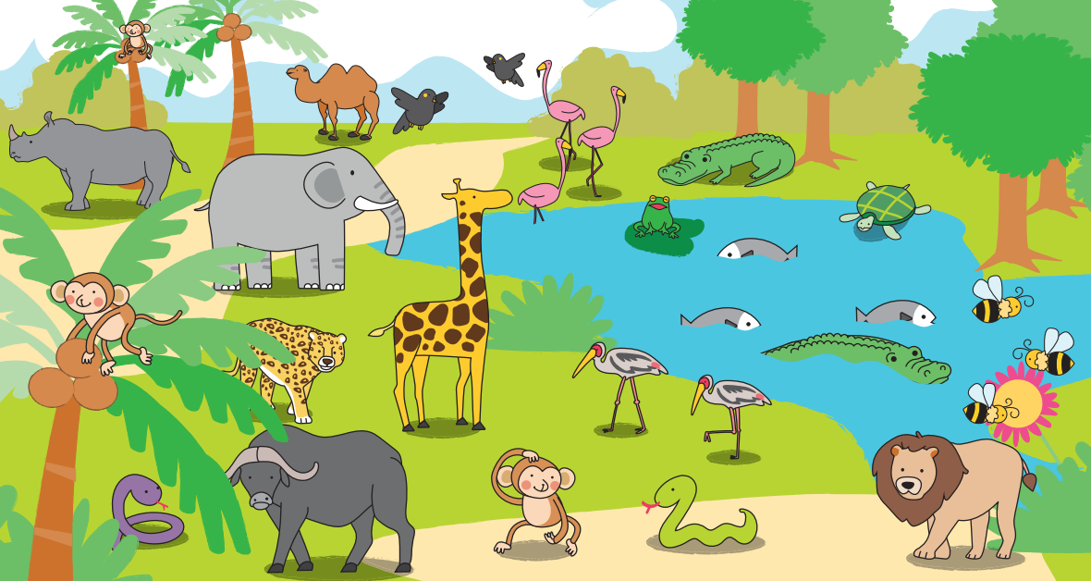
01
02
03
04
จำแนกสัตว์ในภาพได้กี่ประเภท อะไรบ้าง
สัตว์ที่เราจัดให้อยู่ประเภทเดียวกัน จะต้องมีลักษณะเหมือนกันตามเกณฑ์ที่ใช้จัดประเภทนั้น เช่น จัดประเภทตามที่อยู่อาศัย จัดประเภทตามรูปร่างลักษณะ
2 ประเภท คือ สัตว์ที่มีขาและสัตว์ที่ไม่มีขา
05
2 ประเภท คือ สัตว์ที่มีปีกและสัตว์ที่ไม่มีปีก
3 ประเภท คือ สัตว์ที่อาศัยอยู่บนบก สัตว์ที่อาศัยอยู่ในน้ำ และสัตว์ที่อาศัยอยู่ทั้งบนบกและในน้ำ

Slide 7
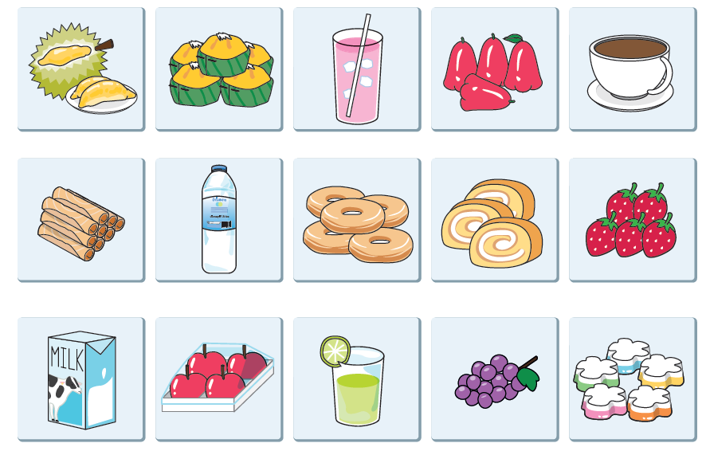
01
กิจกรรม
พวกใคร พวกมัน
อุปกรณ์
1 ชุดประกอบด้วย บัตรภาพ จำนวน 15 ใบ
02
03
04
05

Slide 8
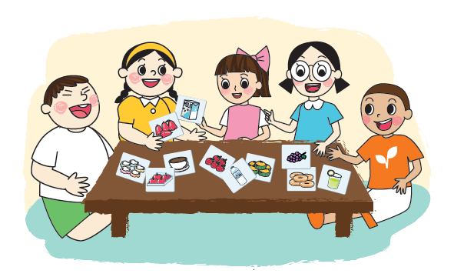
01
วิธีจัดกิจกรรม
02
ครูแบ่งนักเรียนเป็นกลุ่ม กลุ่มละเท่า ๆ กัน และแจกอุปกรณ์กลุ่มละ 1 ชุด
ให้นักเรียนแต่ละกลุ่มจำแนกบัตรภาพตามเกณฑ์ที่สมาชิกในกลุ่มได้ตกลงกัน
ให้ตัวแทนแต่ละกลุ่มนำเสนอผลงาน
03
04
05

Slide 9
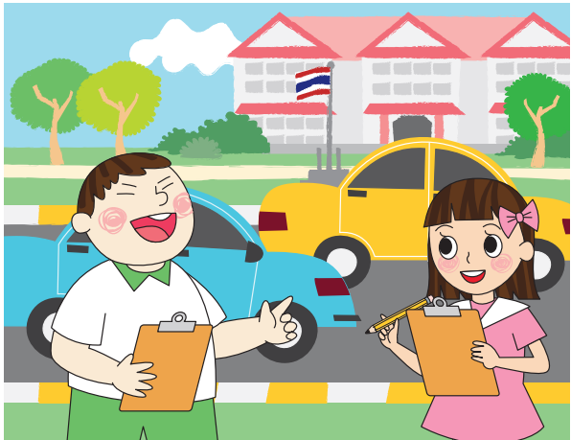
01
จำนวนรถชนิดต่างๆ ที่วิ่งผ่านหน้าโรงเรียนเวลา 7.30 น. ถึง 7.35 น.
02
รถยนต์ 16 คัน
รถจักรยาน 7 คัน
รถจักรยานยนต์ 13 คัน
รถตู้ 4 คัน
03
04
ตั้งแต่เวลา 7 นาฬิกา 30 นาที ถึง 7 นาฬิกา 35 นาที มีรถวิ่งผ่านหน้าโรงเรียนของเราทั้งหมด 40 คน
การสังเกตแล้วบันทึกข้อมูลเป็นวิธีการเก็บรวบรวมข้อมูลวิธีหนึ่ง ข้อมูลที่ได้จากการสังเกตเป็นข้อมูลที่เก็บมาโดยตรงจากสถานการณ์จริง
05
รถที่วิ่งผ่านหน้าโรงเรียนมากที่สุด คือ รถยนต์

Slide 10
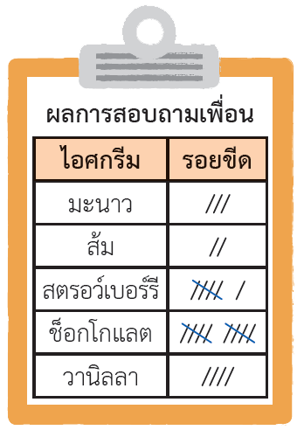
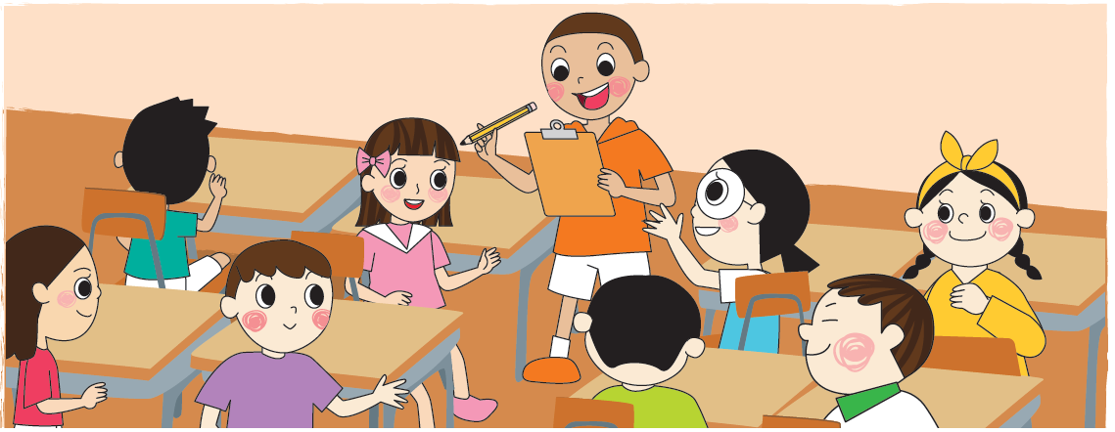
สอบถามเพื่อน ๆ ในห้องชอบกินไอศกรีมรสอะไรบ้าง
01
02
03
04
จำนวนเพื่อนที่ชอบกินไอศกรีมรสต่าง ๆ
เพื่อนในห้องชอบกินไอศกรีมรสช็อกโกแลตมากที่สุด
มะนาว ส้ม สตรอว์เบอร์รี ช็อกโกแลต วานิลลา | 3 2 6 10 4 | คน คน คน คน คน
05
การสอบถามเป็นการเก็บรวบรวมข้อมูลอีกวิธีหนึ่ง ข้อมูลที่ได้จากการสอบถามเป็นข้อมูลที่เก็บมาโดยตรงจากสถานการณ์จริง

Slide 11
01
กิจกรรม
รู้จักเพื่อน
อุปกรณ์
แบบบันทึกกิจกรรม
02
วิธีจัดกิจกรรม
03
ครูถามนักเรียนว่า ถ้าต้องการเก็บรวบรวมข้อมูลของเพื่อนในห้อง นักเรียนสนใจที่จะเก็บข้อมูลเรื่องอะไรบ้าง เช่น วันเกิด กีฬาที่ชอบ ดนตรีที่ชอบ สีที่ชอบ จากนั้นครูนำหัวข้อที่นักเรียนสนใจไปทำฉลาก
ครูแบ่งนักเรียนเป็นกลุ่ม กลุ่มละเท่า ๆ กัน แล้วให้แต่ละกลุ่มส่งตัวแทนมาจับฉลาก
ครูแจกแบบบันทึกกิจกรรมให้นักเรียนไปเก็บรวบรวมข้อมูลตามหัวข้อที่กลุ่มของตนเองจับฉลากได้
ให้นักเรียนแต่ละกลุ่มนำเสนอข้อมูลที่เก็บรวบรวมได้
04
05

Slide 12
01
ตัวอย่างแบบบันทึกกิจกรรม
สีที่ชอบ | รอยขีด | จำนวน (คน)
เหลือง
ชมพู
เขียว
ฟ้า
ม่วง
แดง
อื่น ๆ
02
03
04
05

Slide 13
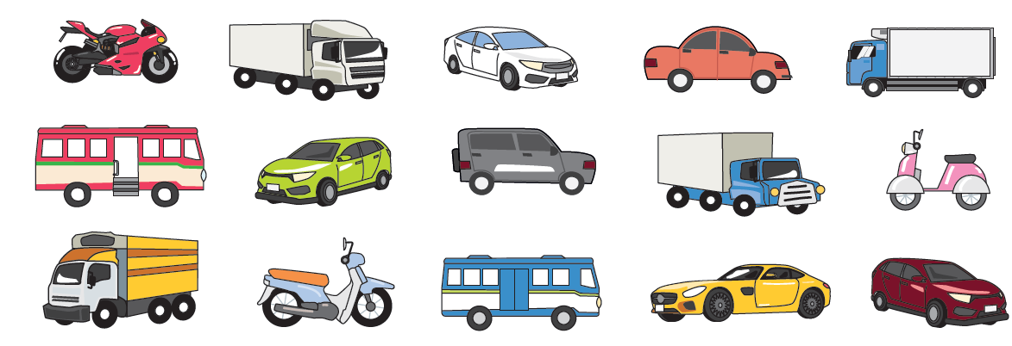
01
ตรวจสอบความเข้าใจ
เขียนตัวเลขแสดงจำนวนรถแต่ละประเภทลงในตาราง
02
จำนวนรถประเภทต่าง ๆ
03
ประเภทของรถ | จำนวน (คัน)
รถนั่งส่วนบุคคล
รถประจำทาง
รถบรรทุก
รถจักรยานยนต์
6
04
2
4
05
3

Slide 14
01
02
สิ่งที่ได้เรียนรู้
สิ่งที่ได้เรียนรู้
ข้อมูลเป็นข้อเท็จจริงของสิ่งที่สนใจ ซึ่งได้จากการเก็บรวบรวม
การเก็บรวบรวมข้อมูลอาจใช้การสังเกต การสอบถาม
การเก็บรวบรวมข้อมูลและจำแนกข้อมูล ทำให้สะดวกต่อการนำข้อมูลไปใช้
03
04
05

Slide 15
01
02
02
03
04
การอ่านแผนภูมิรูปภาพ
05

Slide 16
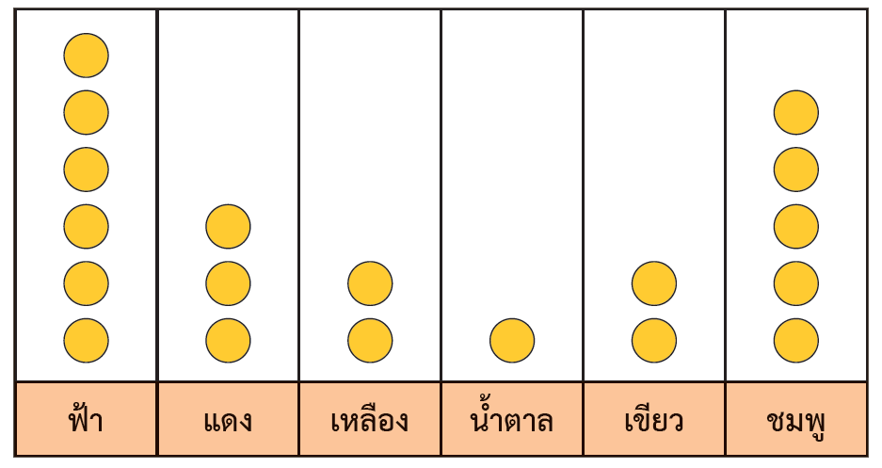
01
ครูสอบถามนักเรียนเกี่ยวกับสีที่นักเรียนชอบ และแสดงเป็นแผนภูมิรูปภาพ ดังนี้
02
จำนวนนักเรียนชั้น ป. 3/1 ที่ชอบสีต่าง ๆ
แผนภูมิรูปภาพนี้แสดงอะไร
จำนวนนักเรียนชั้น ป.3/1 ที่ชอบสีต่าง ๆ
03
มีข้อกำหนดว่าอย่างไร
กำหนดให้ แทนจำนวนนักเรียน 3 คน
04
แผนภูมิรูปภาพมีส่วนประกอบอะไรบ้าง
05
ชื่อแผนภูมิ ตัวแผนภูมิ และข้อกำหนด
กำหนดให้ แทนจำนวนนักเรียน 3 คน

Slide 17

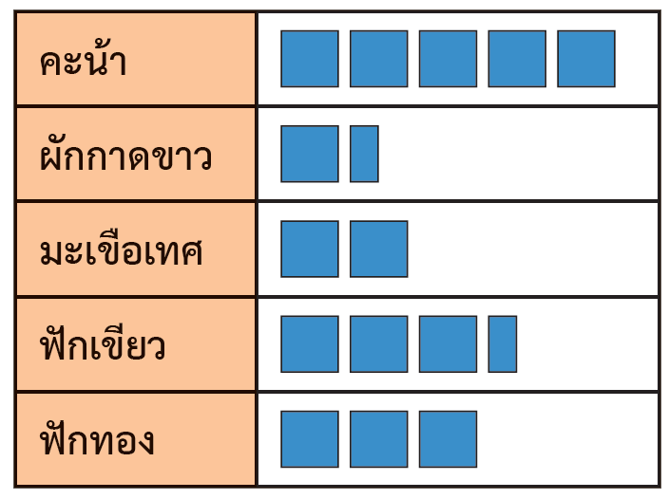

01
รูป แทนจำนวนพันธุ์ผักกี่ซอง
จำนวนพันธุ์ผักที่ขายได้ใน 1 สัปดาห์
20 ซอง
02
รูป แทนจำนวนพันธุ์ผักกี่ซอง
10 ซอง เพราะ เป็นครึ่งหนึ่งของ
03
ใน 1 สัปดาห์ ขายพันธุ์ผักคะน้าได้กี่ซอง คิดได้อย่างไร
04
นับ ได้ 5 รูป และ 1 รูป แทน 20 ซอง
ดังนั้น ขายพันธุ์ผักคะน้าได้ 5 × 20 = 100 ซอง
กำหนดให้ แทนจำนวนพันธ์ผัก 20 ซอง
ใน 1 สัปดาห์ ขายพันธุ์ฟักเขียวได้กี่ซอง คิดได้อย่างไร
05
ขายพันธุ์ผักชนิดใดบ้างที่รวมกันแล้วได้เท่ากับจำนวนพันธุ์ผักคะน้าที่ขายได้
นับ ได้ 3 รูป คิดเป็น 3 × 20 = 60 ซอง
และ แทนจำนวนพันธุ์ผัก 10 ซอง
ดังนั้น ขายพันธุ์ฟักเขียวได้ 60 + 10 = 70 ซอง
มะเขือเทศรวมกับฟักทอง หรือ ผักกาดขาวรวมกับฟักเขียว

Slide 18
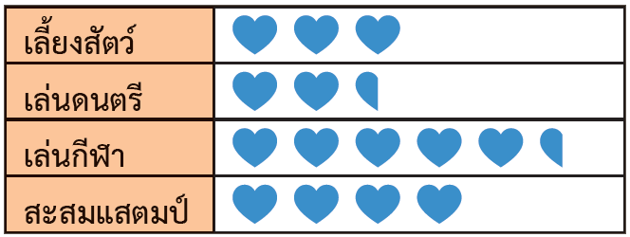



01
มีนักเรียนเล่นกีฬามากกว่าหรือน้อยกว่านักเรียนสะสมแสตมป์กี่คน
มีนักเรียนเล่นกีฬา (5 × 30) + 15 = 165 คน
มีนักเรียนสะสมแสตมป์ 4 × 30 = 120 คน
ดังนั้น มีนักเรียนเล่นกีฬามากกว่านักเรียนสะสมแสตมป์
และมากกว่าอยู่ 165 – 120 = 45 คน
02
งานอดิเรกของนักเรียนโรงเรียนแห่งหนึ่ง
03
04
กำหนดให้ แทนจำนวนนักเรียน 30 คน
จำนวน ของนักเรียนเล่นกีฬามากกว่าของนักเรียนสะสมแสตมป์อยู่
ดังนั้น มีนักเรียนเล่นกีฬามากกว่านักเรียนสะสมแสตมป์
และมากกว่าอยู่ 30 + 15 = 45 คน
05

Slide 19
01
ตอบคำถาม
1
งานอดิเรกของนักเรียนโรงเรียนนี้มีอะไรบ้าง งานอดิเรกแต่ละประเภท มีนักเรียนกี่คน
02
เลี้ยงสัตว์ มี 90 คน | เล่นดนตรี มี 75 คน | เล่นกีฬา มี 165 คน | สะสมแสตมป์ มี 120 คน
03
2
มีนักเรียนเล่นดนตรีน้อยกว่าหรือมากกว่านักเรียนเล่นกีฬากี่คน
น้อยกว่า 90 คน
04
05
3
งานอดิเรกอะไรเมื่อนำจำนวนนักเรียนที่ทำงานอดิเรกนั้นมารวมกันแล้วเท่ากับจำนวนนักเรียนเล่นกีฬา
เลี้ยงสัตว์กับเล่นดนตรี

Slide 20
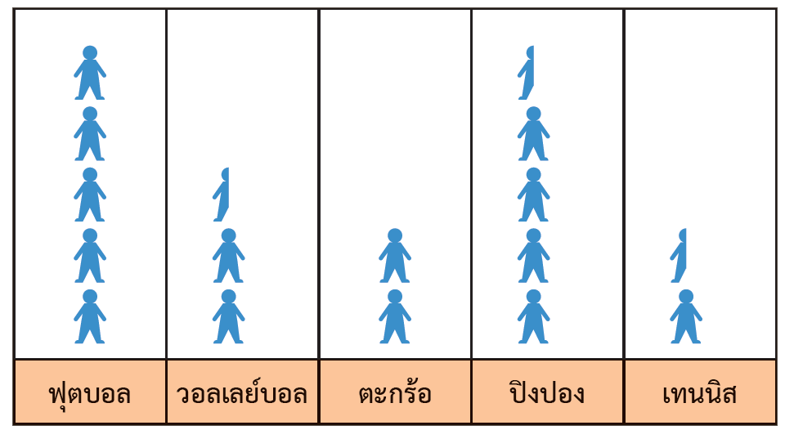

01
ตรวจสอบความเข้าใจ
ตอบคำถาม
02
จำนวนนักเรียนที่ชอบเล่นกีฬาชนิดต่าง ๆ
นักเรียนชอบเล่นเทนนิสกี่คน
1
75 คน
03
ต้องมีนักเรียนชอบเล่นตะกร้อเพิ่มอีกกี่คนจึงจะเท่ากับจำนวนนักเรียนที่ชอบเล่นฟุตบอล
2
04
150 คน
3
มีนักเรียนชอบเล่นวอลเลย์บอลมากกว่าหรือน้อยกว่าเล่นปิงปองกี่คน
05
กำหนดให้ แทนจำนวนนักเรียน 50 คน
น้อยกว่า 100 คน

Slide 21
01
สิ่งที่ได้เรียนรู้
02
สิ่งที่ได้เรียนรู้
แผนภูมิรูปภาพ เป็นแผนภูมิที่นำเสนอข้อมูลโดยใช้รูปภาพแทนจำนวนสิ่งต่างๆ ถ้าเป็นข้อมูลของสิ่งเดียวกัน รูปภาพที่ใช้ต้องเป็นรูปภาพที่เหมือนกันและมีขนาดเท่ากัน
จำนวนที่แท้จริงของสิ่งต่างๆ อาจไม่เท่ากับจำนวนรูปภาพในแผนภูมิรูปภาพ ขึ้นอยู่กับข้อกำหนดในแผนภูมิรูปภาพ
03
04
05

Slide 22
01
02
03
03
04
การเขียนแผนภูมิรูปภาพ
05

Slide 23
01
ครูสอบถามนักเรียนชั้น ป.3 เกี่ยวกับขนมที่นักเรียนชอบกินได้ข้อมูลดังนี้
ชอบกินเค้ก 21 คน ชอบกินขนมโตเกียว 12 คน
ชอบกินเยลลี่ 18 คน ชอบกินโดนัท 24 คน
ชอบกินขนมไข่ 9 คน
02
03
ก่อนเขียนแผนภูมิต้องรู้ว่า จะกำหนดให้รูปภาพ 1 รูป แทนจำนวนนักเรียนกี่คน โดยพิจารณาจากข้อมูลแต่ละรายการ เช่น จำนวนของทุกรายการข้างต้น เป็นจำนวนที่หารด้วย 3 ลงตัว จึงอาจกำหนดรูปภาพ 1 รูป แทนจำนวนนักเรียน 3 คน ดังนี้
นักเรียนชอบกินเค้ก 21 คน แทนด้วยรูปภาพ 21 ÷ 3 = 7 รูป
นักเรียนชอบกินขนมโตเกียว 12 คน แทนด้วยรูปภาพ 12 ÷ 3 = 4 รูป
นักเรียนชอบกินเยลลี่ 18 คน แทนด้วยรูปภาพ 18 ÷ 3 = 6 รูป
นักเรียนชอบกินโดนัท 24 คน แทนด้วยรูปภาพ 24 ÷ 3 = 8 รูป
นักเรียนชอบกินขนมไข่ 9 คน แทนด้วยรูปภาพ 9 ÷ 3 = 3 รูป
04
05

Slide 24

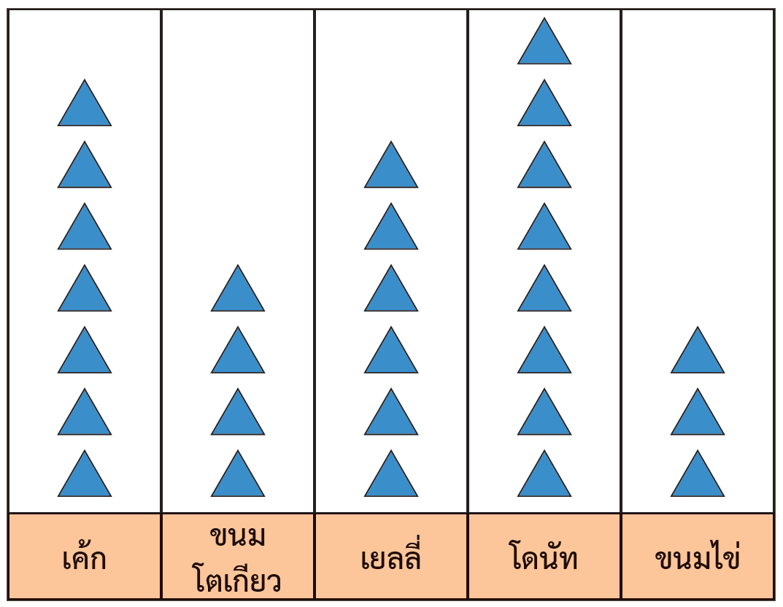
01
เขียนแผนภูมิรูปภาพแสดงจำนวนนักเรียนชั้น ป.3 ที่ชอบกินขนมชนิดต่างๆ
โดยกำหนด แทนจำนวนนักเรียน 3 คน ดังนี้
02
จำนวนนักเรียนชั้น ป.3 ที่ชอบกินขนมชนิดต่าง ๆ
03
04
05
กำหนดให้ แทนจำนวนนักเรียน 3 คน

Slide 25

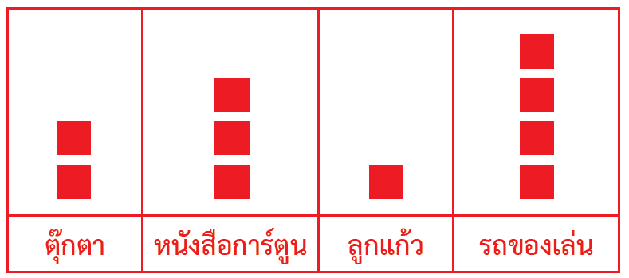
01
เขียนแผนภูมิรูปภาพแสดงจำนวนนักเรียนชั้น ป.3 ที่สะสมของชนิดต่าง ๆ
โดยกำหนด แทนจำนวนนักเรียน 4 คน
02
สะสมตุ๊กตา สะสมหนังสือการ์ตูน สะสมลูกแก้ว สะสมรถของเล่น | 8 12 4 16 | คน คน คน คน
จำนวนนักเรียนชั้น ป. 3 ที่สะสมของชนิดต่าง ๆ
03
04
05
กำหนดให้ แทนจำนวนนักเรียน 4 คน

Slide 26

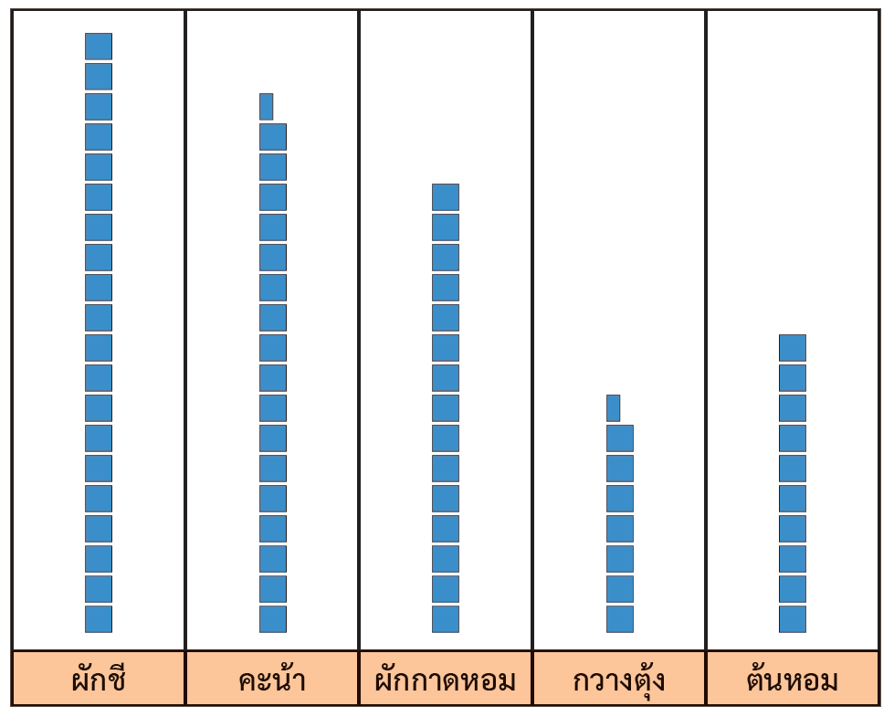
01
เขียนแผนภูมิรูปภาพแสดงจำนวนผักที่นักเรียนชั้นป.3 เก็บได้ในวันศุกร์
โดยกำหนด แทนจำนวนผัก 2 ต้น ดังนี้
ผักที่นักเรียนชั้น ป.3 เก็บได้ในวันศุกร์เป็นดังนี้
แผนภูมิรูปภาพแสดงจำนวนผักที่นักเรียนชั้นป.3 เก็บได้ในวันศุกร์
02
ผักชี คะน้า ผักกาดหอม กวางตุ้ง ต้นหอม | 40 35 30 15 20 | ต้น ต้น ต้น ต้น ต้น
03
04
05
กำหนดให้ แทนจำนวนผัก 2 ต้น

Slide 27
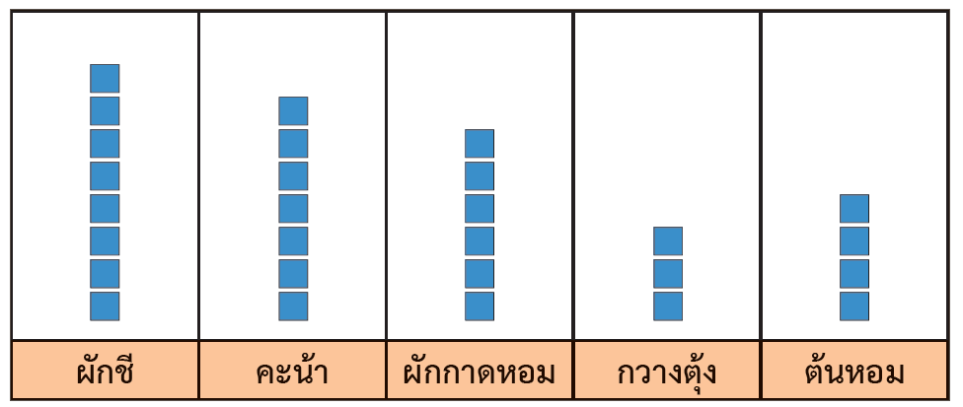
01
จากข้อมูลเดิม ถ้ากำหนด แทนจำนวนผัก 5 ต้น เขียนแผนภูมิรูปภาพ ได้ดังนี้
02
แผนภูมิรูปภาพแสดงจำนวนผักที่นักเรียนชั้นป.3 เก็บได้ในวันศุกร์
03
04
05
กำหนดให้ แทนจำนวนผัก 5 ต้น

Slide 28
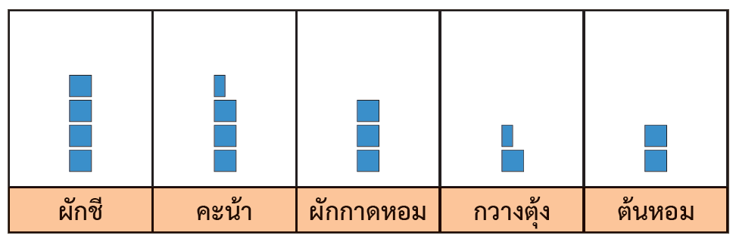
01
จากข้อมูลเดิม ถ้ากำหนด แทนจำนวนผัก 10 ต้น เขียนแผนภูมิรูปภาพ ได้ดังนี้
02
แผนภูมิรูปภาพแสดงจำนวนผักที่นักเรียนชั้นป.3 เก็บได้ในวันศุกร์
03
04
กำหนดให้ แทนจำนวนผัก 10 ต้น
05
ข้อมูลชุดเดียวกัน สามารถเขียนแผนภูมิรูปภาพ
โดยใช้ข้อกำหนดที่แตกต่างกันได้

Slide 29
01
กิจกรรม
สนุกกับการเขียนแผนภูมิรูปภาพ
02
อุปกรณ์
บัตรข้อมูล
ตัวอย่างบัตรข้อมูล
03
เขียนแผนภูมิรูปภาพแสดงจำนวนนักเรียนที่เลี้ยงสัตว์ชนิดต่าง ๆ
โดยกำหนดรูป 1 รูป แทนจำนวนนักเรียน 4 คน
04
เลี้ยงสุนัข เลี้ยงหนูแฮมสเตอร์ เลี้ยงนก | 28 12 8 | คน คน คน |  | เลี้ยงกระต่าย เลี้ยงแมว เลี้ยงปลาสวยงาม | 8 16 20 | คน คน คน
05

Slide 30
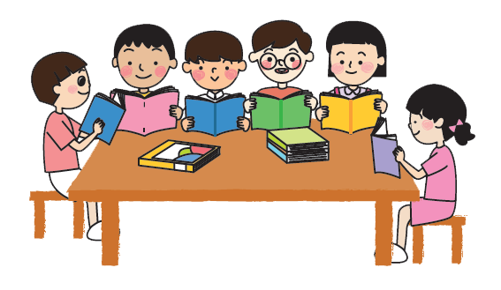
01
เขียนแผนภูมิรูปภาพแสดงจำนวนอาหารจานเดียวที่ร้านอาหารขายได้
โดยกำาหนดรูป 1 รูป แทนจำนวนอาหาร 6 จาน
02
ข้าวไข่เจียว ข้าวผัดกระเพรา ข้าวไก่ทอด | 18 27 15 | จาน จาน จาน |  | ข้าวไข่พะโล้ ข้าวผัดปู ผัดไทยกุ้งสด | 12 24 9 | จาน จาน จาน
03
วิธีจัดกิจกรรม
04
ครูแบ่งนักเรียนเป็นกลุ่ม กลุ่มละเท่า ๆ กัน แล้วแจกบัตรข้อมูลกลุ่มละ 1 บัตร
ให้นักเรียนแต่ละกลุ่มเขียนแผนภูมิรูปภาพแสดงข้อมูลที่อยู่ในบัตร
ให้ตัวแทนแต่ละกลุ่มออกมานำเสนอ
05

Slide 31
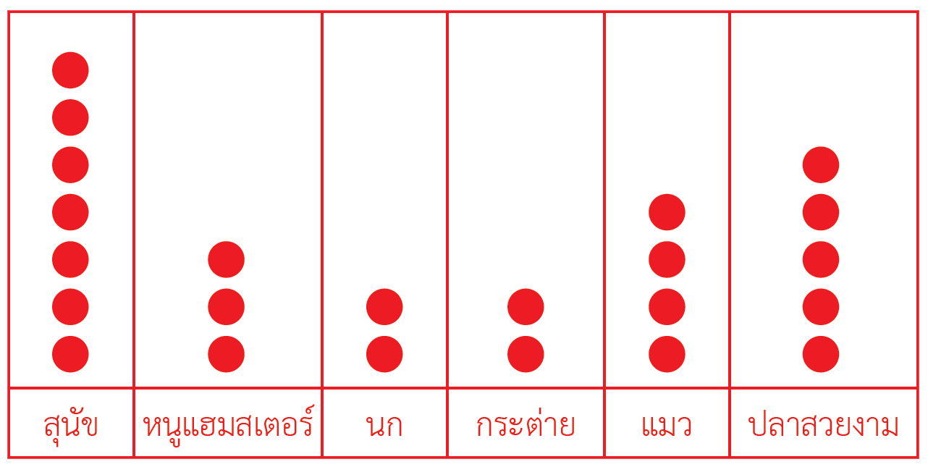
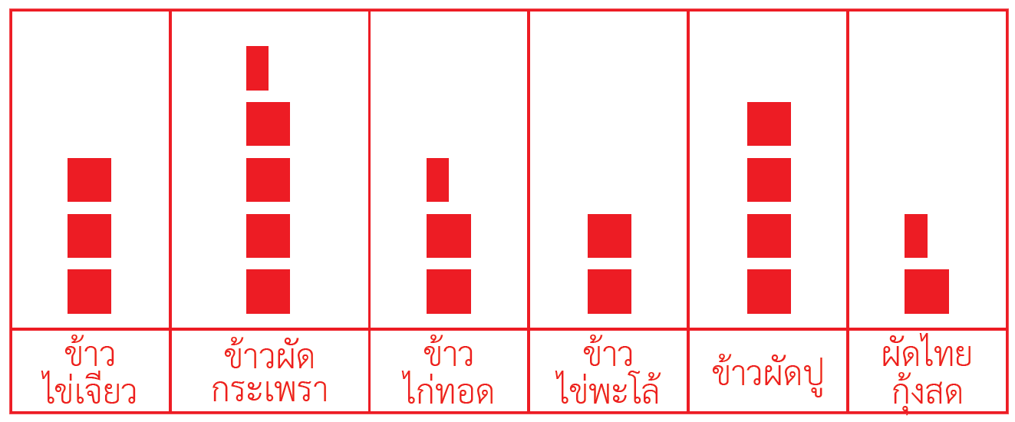
01
จำนวนนักเรียนที่เลี้ยงสัตว์ชนิดต่าง ๆ
จำนวนอาหารจานเดียวที่ร้านอาหารขายได้
02
03
04
กำหนดให้ แทนจำนวนนักเรียน 4 คน
กำหนดให้ แทนจำนวนอาหาร 6 จาน
05

Slide 32
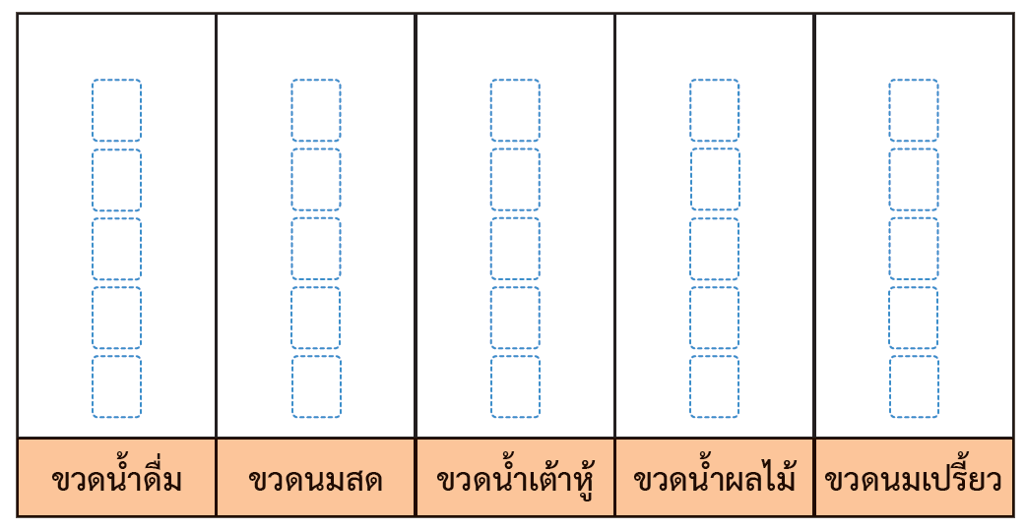
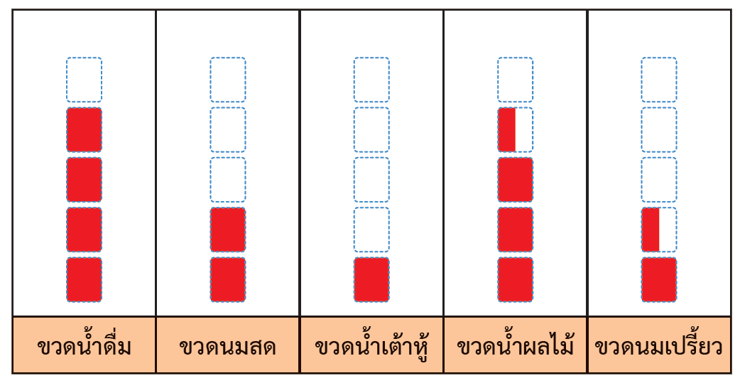


01
ตรวจสอบความเข้าใจ
สนุกกับการเขียนแผนภูมิรูปภาพ
สัปดาห์ที่ผ่านมาขุนจำแนกขวดที่ใช้แล้วในโรงเรียนได้เป็นขวดน้ำดื่ม 40 ขวด ขวดนมสด 20 ขวด ขวดน้ำเต้าหู้ 10 ขวด ขวดน้ำผลไม้ 35 ขวด และขวดนมเปรี้ยว 15 ขวด ให้นักเรียนช่วยขุนเขียนแผนภูมิรูปภาพ
02
ชื่อแผนภูมิ
จำนวนขวดที่ขุนเก็บได้ในโรงเรียน
03
04
05
กำหนดให้ แทนจำนวนขวด 10 ขวด

Slide 33
01
02
สิ่งที่ได้เรียนรู้
สิ่งที่ได้เรียนรู้
การเขียนแผนภูมิรูปภาพต้องมีชื่อแผนภูมิ ตัวแผนภูมิ และข้อกำหนด
ข้อมูลชุดเดียวกัน สามารถเขียนแผนภูมิรูปภาพโดยใช้ข้อกำหนดที่แตกต่างกัน จำนวนรูปภาพที่เขียนในแผนภูมิรูปภาพขึ้นอยู่กับข้อมูลและข้อกำหนด
03
04
05

Slide 34
01
02
04
03
04
การอ่านตารางทางเดียว
05

Slide 35
01
ข้อมูลการเดินทางมาโรงเรียนของนักเรียนโดยพาหนะชนิดต่าง ๆ ดังนี้
รถยนต์ 13 คน รถเมล์ 5 คน รถสองแถว 6 คน รถตู้รับจ้าง 5 คน
02
การนำเสนอข้อมูลนอกจากนำเสนอด้วยแผนภูมิรูปภาพแล้ว อาจนำเสนอด้วย ตารางทางเดียว ดังนี้
03
จำนวนนักเรียนที่เดินทางมาโรงเรียนโดยพาหนะชนิดต่าง ๆ
ชื่อตาราง
หัวตาราง
ชนิดของพาหนะ | จำนวน (คน)
รถยนต์ | 31
รถเมล์ | 33
รถสองแถว | 23
รถตู้รับจ้าง | 36
04
รายละเอียดของข้อมูล
05

Slide 36
01
หรืออาจนำเสนอด้วยตารางทางเดียวอีกแบบหนึ่งได้ ดังนี้
ชื่อตาราง
02
จำนวนนักเรียนที่เดินทางมาโรงเรียนโดยพาหนะชนิดต่าง ๆ
03
ชนิดของพาหนะ | รถยนต์ | รถเมล์ | รถสองแถว | รถตู้รับจ้าง
จำนวน (คน) | 13 | 5 | 6 | 5
04
หัวตาราง
รายละเอียดของข้อมูล
05
ตารางทางเดียว ประกอบด้วย ชื่อตารางและตารางที่มีหัวตารางและรายละเอียดของข้อมูล

Slide 37
01
อ่านข้อมูลจากตารางได้ดังนี้
02
จำนวนนักเรียนที่เดินทางมาโรงเรียนโดยพาหนะชนิดต่าง ๆ
มีนักเรียนเดินทางมาโรงเรียนโดยรถยนต์ 13 คน
03
ชนิดของพาหนะ | จำนวน (คน)
รถยนต์ | 31
รถเมล์ | 33
รถสองแถว | 23
รถตู้รับจ้าง | 36
มีนักเรียนเดินทางมาโรงเรียนโดยรถเมล์ 5 คน
04
มีนักเรียนเดินทางมาโรงเรียนโดยรถสองแถว 6 คน
05
มีนักเรียนเดินทางมาโรงเรียนโดยรถตู้รับจ้าง 5 คน

Slide 38
01
จำนวนปลาสวยงามที่ร้าน ป.ปลา ขายได้ใน 1 สัปดาห์
02
ชนิดของปลา | นีออน | สอดหางดาบ | หางนกยูง | แพะ | เสือเยอะมัน
จำนวน (ตัว) | 90 | 84 | 120 | 65 | 75
03
ใน 1 สัปดาห์ร้าน ป.ปลา ขายปลาสวยงามได้ชนิดละกี่ตัว
04
ร้าน ป.ปลา ขายปลานีออนได้ 90 ตัว
05
ร้าน ป.ปลา ขายปลาสอดหางดาบได้ 84 ตัว และขายปลาหางนกยูงได้ 120 ตัว
ร้าน ป.ปลา ขายปลาแพะได้ 65 ตัว และขายปลาเสือเยอรมันได้ 75 ตัว

Slide 39
01
ตอบคำถาม
1
นักเรียนเข้ารับบริการที่ห้องพยาบาลด้วยอาการปวดท้องจำนวนกี่คน
02
จำนวนนักเรียนที่เข้ารับบริการด้วยอาการต่าง ๆ
ที่ห้องพยาบาลของโรงเรียนในเดือนพฤศจิกายน
29 คน
2
นักเรียนเข้ารับบริการที่ห้องพยาบาลด้วยอาการใดมากที่สุด
03
อาการ | จำนวน (คน)
ปวดศีรษะ | 52
เป็นไข้ | 31
ผื่นคัน | 25
ปวดท้อง | 29
แผลสด | 12
ปวดศีรษะ
3
เรียงลำดับอาการตามจำนวนนักเรียนเข้ารับบริการที่ห้องพยาบาลจากน้อยไปมาก
04
แผลสด ผื่นคัน ปวดท้อง เป็นไข้ ปวดศีรษะ
4
จำนวนนักเรียนเข้ารับบริการที่ห้องพยาบาลด้วยอาการปวดศีรษะมากกว่าอาการผื่นคันเท่าไร
05
27 คน
5
ในเดือนพฤศจิกายนมีนักเรียนเข้ารับบริการที่ห้องพยาบาลทั้งหมดกี่คน
149 คน

Slide 40
ตรวจสอบความเข้าใจ
ตอบคำถาม
01
02
จำนวนหนังสือที่นักเรียนยืมจากห้องสมุดของโรงเรียนในวันจันทร์ถึงวันศุกร์
วัน | จันทร์ | อังคาร | พุธ | พฤหัสบดี | ศุกร์
จำนวน (เล่ม) | 58 | 84 | 109 | 66 | 75
03
นักเรียนยืมหนังสือในวันใดมากที่สุด
04
1
วันพุธ
26 เล่ม
2
นักเรียนยืมหนังสือในวันอังคารมากกว่าวันจันทร์กี่เล่ม
05
3
เรียงลำดับวันตามจำนวนหนังสือที่นักเรียนยืมจากน้อยไปมาก
จันทร์ พฤหัสบดี ศุกร์ อังคาร พุธ
วันจันทร์ถึงวันศุกร์นักเรียนยืมหนังสือทั้งหมดกี่เล่ม
4
392 เล่ม

Slide 41
01
02
สิ่งที่ได้เรียนรู้
สิ่งที่ได้เรียนรู้
03
การนำเสนอข้อมูลอาจนำเสนอด้วยตารางทางเดียว
ตารางทางเดียวประกอบด้วย ชื่อตารางและตารางที่มีหัวตารางและรายละเอียดของข้อมูล
04
05

Slide 42
01
02
05
03
การเขียนตารางทางเดียว
04
05

Slide 43
01
ใบบัวสอบถามเพื่อน ๆ เกี่ยวกับงานอดิเรกที่เพื่อนแต่ละคนทำได้ข้อมูล ดังนี้
อ่านหนังสือ 12 คน เล่นกีฬา 4 คน
ทำอาหาร 6 คน ร้องเพลง 5 คน
02
การนำเสนอข้อมูลมาเขียนตารางทางเดียวได้โดยเขียนชื่อตาราง คือ จำนวนเพื่อนที่ทำงานอดิเรกประเภทต่าง ๆ ดังนี้
03
หรือเขียนตารางทางเดียวแบบนี้ก็ได้
จำนวนเพื่อนที่ทำงานอดิเรกประเภทต่าง ๆ
จำนวนเพื่อนที่ทำงานอดิเรกประเภทต่าง ๆ
04
งานอดิเรก | อ่านหนังสือ | เล่นกีฬา | ทำอาหาร | ร้องเพลง
จำนวน (คน) | 12 | 4 | 6 | 5
งานอดิเรก | จำนวน (คน)
อ่านหนังสือ | 12
เล่นกีฬา | 4
ทำอาหาร | 6
ร้องเพลง | 5
05
การเขียนตารางทางเดียวต้องมีชื่อตาราง และตารางที่มีหัวตารางและรายละเอียดของข้อมูล

Slide 44
01
กิจกรรม
เขียนตารางทางเดียว
02
อุปกรณ์
บัตรข้อมูล
ตัวอย่างบัตรข้อมูล
03
จำนวนปากกาประเภทต่าง ๆ ที่สหกรณ์โรงเรียนขายได้ใน 1 สัปดาห์ ดังนี้
04
ปากกาแดง | 40 | ด้าม |  | ปากกาน้ำเงิน | 60 | ด้าม
ปากกาดำ | 33 | ด้าม |  | ปากกาไวท์บอร์ด | 24 | ด้าม
ปากกาเมจิก | 35 | ด้าม |  | ปากกาเน้นข้อความ | 18 | ด้าม
05

Slide 45
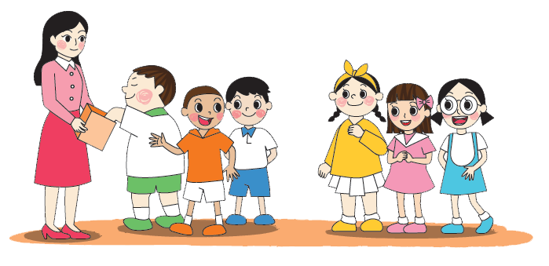
01
จำนวนนักเรียนระดับชั้นต่าง ๆ ของโรงเรียนแห่งหนึ่ง ดังนี้
02
ป.1 จำนวน | 85 | คน |  | ป.2 จำนวน | 116 | คน
ป.3 จำนวน | 79 | คน |  | ป.4 จำนวน | 101 | คน
ป.5 จำนวน | 98 | คน |  | ป.6 จำนวน | 124 | คน
03
04
วิธีจัดกิจกรรม
ครูแบ่งนักเรียนเป็นกลุ่ม กลุ่มละเท่า ๆ กัน แล้วให้นักเรียนแต่ละกลุ่มสุ่มหยิบบัตรข้อมูล กลุ่มละ 1 บัตร
ให้นักเรียนเขียนตารางทางเดียวจากข้อมูลในบัตรข้อมูล
ให้นักเรียนแต่ละกลุ่มนำเสนอผลงาน
05

Slide 46
01
จำนวนปากกาประเภทต่าง ๆ ที่สหกรณ์โรงเรียนขายได้ใน 1 สัปดาห์
ปากกาประเภทต่าง ๆ | ปากกาแดง | ปากกาดำ | ปากกาเมจิก | ปากกาน้ำเงิน | ปากกาไวท์บอร์ด | ปากกาเน้นข้อความ
จำนวน (ด้าม) | 40 | 33 | 35 | 60 | 24 | 18
02
03
หรือ
จำนวนปากกาประเภทต่าง ๆ ที่สหกรณ์โรงเรียนขายได้ใน 1 สัปดาห์
ปากกาประเภทต่าง ๆ | จำนวน (ด้าม)
ปากกาแดง | 40
ปากกาดำ | 33
ปากกาเมจิก | 35
ปากกาน้ำเงิน | 60
ปากกาไวท์บอร์ด | 24
ปากกาเน้นข้อความ | 18
04
05

Slide 47
01
จำนวนนักเรียนระดับชั้นต่าง ๆ ของโรงเรียนแห่งหนึ่ง
ระดับชั้น | ป.1 | ป.2 | ป.3 | ป.4 | ป.5 | ป.6
จำนวน (คน) | 85 | 116 | 79 | 101 | 98 | 124
02
03
หรือ
จำนวนนักเรียนระดับชั้นต่าง ๆ ของโรงเรียนแห่งหนึ่ง
ระดับชั้น | จำนวน (คน)
ป.1 | 85
ป.2 | 116
ป.3 | 79
ป.4 | 101
ป.5 | 98
ป.6 | 124
04
05

Slide 48
01
จำนวนเงินออมของใบบัวในเวลา 6 เดือน
เขียนตารางทางเดียวจากข้อมูลที่กำหนด
เดือน | เงิน (บาท)
มกราคม | 320
กุมภาพันธ์ | 232
มีนาคม | 175
เมษายน | 456
พฤษภาคม | 214
มิถุนายน | 270
02
1
จำนวนเงินออมของใบบัวในเวลา 6 เดือน ดังนี้
มกราคม มีนาคม พฤษภาคม | 320 175 214 | บาท บาท บาท |  | กุมภาพันธ์ เมษายน มิถุนายน | 232 456 270 | บาท บาท บาท
03
04
05
หรือ
จำนวนเงินออมของใบบัวในเวลา 6 เดือน
เดือน | มกราคม | กุมภาพันธ์ | มีนาคม | เมษายน | พฤษภาคม | มิถุนายน
เงิน (บาท) | 320 | 232 | 175 | 456 | 214 | 270

Slide 49
01
พลังงานที่ร่างกายได้รับจากอาหารชนิดต่าง ๆ 1 จาน
2
พลังงานที่ร่างกายได้รับจากอาหารชนิดต่าง ๆ ดังนี้
อาหาร | พลังงาน (กิโลแคลอรี่)
ข้าวราดคะน้าน้ำมันหอย | 220
ข้าวไข่เจียว | 445
ข้าวกุ้งทอดกระเทียม | 495
ข้าวหมึกผัดน้ำพริกเผา | 535
02
ข้าวราดคะน้าน้ำมันหอย 1 จาน ข้าวไข่เจียว 1 จาน ข้าวกุ้งทอดกระเทียม 1 จาน ข้าวหมึกผัดน้ำมันเผา 1 จาน | 220 445 495 535 | กิโลแคลอรี่ กิโลแคลอรี่ กิโลแคลอรี่ กิโลแคลอรี่
03
04
หรือ
พลังงานที่ร่างกายได้รับจากอาหารชนิดต่าง ๆ 1 จาน
05
อาหาร | ข้าวราดคะน้าน้ำมันหอย | ข้าวไข่เจียว | ข้าวกุ้งทอดกระเทียม | ข้าวหมึกผัดน้ำพริกเผา
พลังงาน (กิโลแคลอรี่) | 220 | 445 | 495 | 535

Slide 50
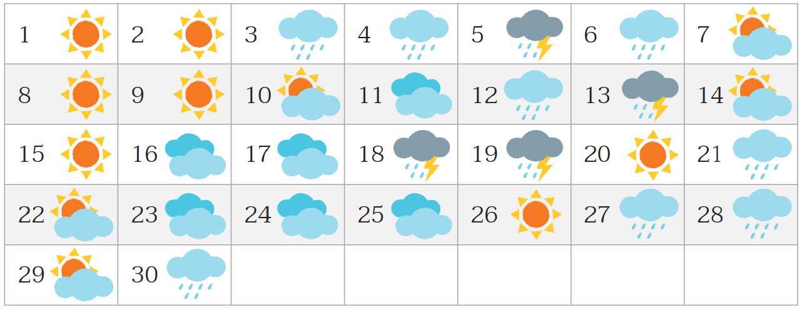





01
ข้อมูลสภาพอากาศของประเทศไทยเดือนกันยายน เป็นดังนี้
02
03
04
05
สัญลักษณ์แทนสภาพอากาศ
  ท้องฟ้าโปร่ง มีเมฆมาก มีเมฆบางส่วน
  ฝนเล็กน้อย ฝนผ้าคะนอง

Slide 51
01
สรุปสภาพอากาศเดือนกันยายน ดังนี้
- ท้องฟ้าโปร่ง 7 วัน
- มีเมฆมาก 6 วัน
- มีเมฆบางส่วน 5 วัน
- ฝนเล็กน้อย 8 วัน
- ฝนฟ้าคะนอง 4 วัน
เขียนตารางทางเดียวจากข้อมูล ดังนี้
02
03
04
จำนวนวันที่มีสภาพอากาศประเภทต่างๆ ของประเทศไทยเดือนกันยายน
สภาพอากาศ | ท้องฟ้าโปร่ง | มีเมฆมาก | มีเมฆบางส่วน | ฝนเล็กน้อย | ฝนฟ้าคะนอง
จำนวน (วัน) | 7 | 6 | 5 | 8 | 4
05

Slide 52
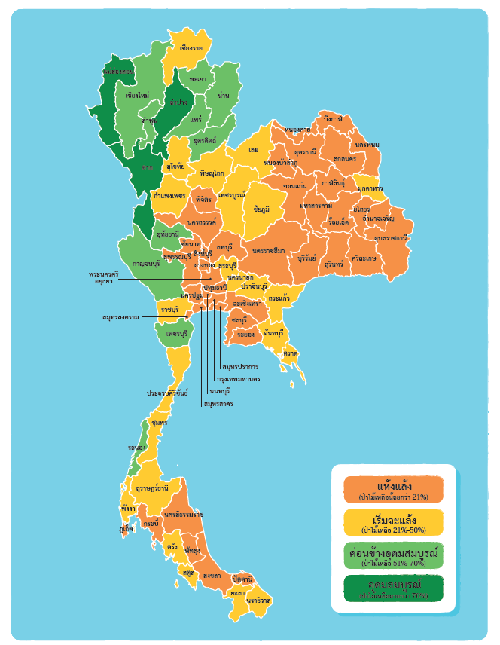
01
เขียนตารางทางเดียวแสดงจำนวนจังหวัดที่มีสภาพป่าไม้แบบต่าง ๆ ของประเทศไทย
จำนวนจังหวัดที่มีสภาพป่าไม้แบบต่าง ๆ ของประเทศไทย
02
สภาพป่าไม้ | แห้งแล้ง | เริ่มจะแล้ง | ค่อนข้างอุดมสมบูรณ์ | อุดมสมบูรณ์
จำนวน (จังหวัด) | 41 | 23 | 10 | 3
03
หรือ
จำนวนจังหวัดที่มีสภาพป่าไม้แบบต่าง ๆ ของประเทศไทย
04
สภาพป่าไม้แบบต่าง ๆ | จำนวน (จังหวัด)
แห้งแล้ง | 41
เริ่มจะแล้ง | 23
ค่อนข้างอุดมสมบูรณ์ | 10
อุดมสมบูรณ์ | 3
05

Slide 53
ตรวจสอบความเข้าใจ
เขียนตารางทางเดียวจากข้อมูลที่กำหนด
01
วันจันทร์แก้วตานับจำนวนผักที่เก็บในโรงเรียนได้ข้อมูล ดังนี้
จำนวนผักชนิดต่าง ๆ ที่แก้วตาเก็บได้ในโรงเรียนในวันจันทร์
02
ผักชี คะน้า ผักกาดหอม กวางตุ้ง ต้นหอม | 130 91 35 40 37 | ต้น ต้น ต้น ต้น ต้น
ชนิดของผัก | จำนวน (ต้น)
ผักชี | 130
คะน้า | 91
ผักกาดหอม | 35
กวางตุ้ง | 40
ต้นหอม | 37
03
04
05
หรือ
จำนวนผักชนิดต่าง ๆ ที่แก้วตาเก็บได้ในโรงเรียนในวันจันทร์
ชนิดของผัก | ผักชี | คะน้า | ผักกาดหอม | กวางตุ้ง | ต้นหอม
จำนวน (ต้น) | 130 | 91 | 35 | 40 | 37

Slide 54
01
02
สิ่งที่ได้เรียนรู้
สิ่งที่ได้เรียนรู้
03
การเขียนตารางทางเดียวต้องมีชื่อตารางและตารางที่มีหัวตารางและรายละเอียดของข้อมูล
04
05

